Slide 1
WAHLPFLICHTFÄCHER REIFEPRÜFUNG

Slide 2
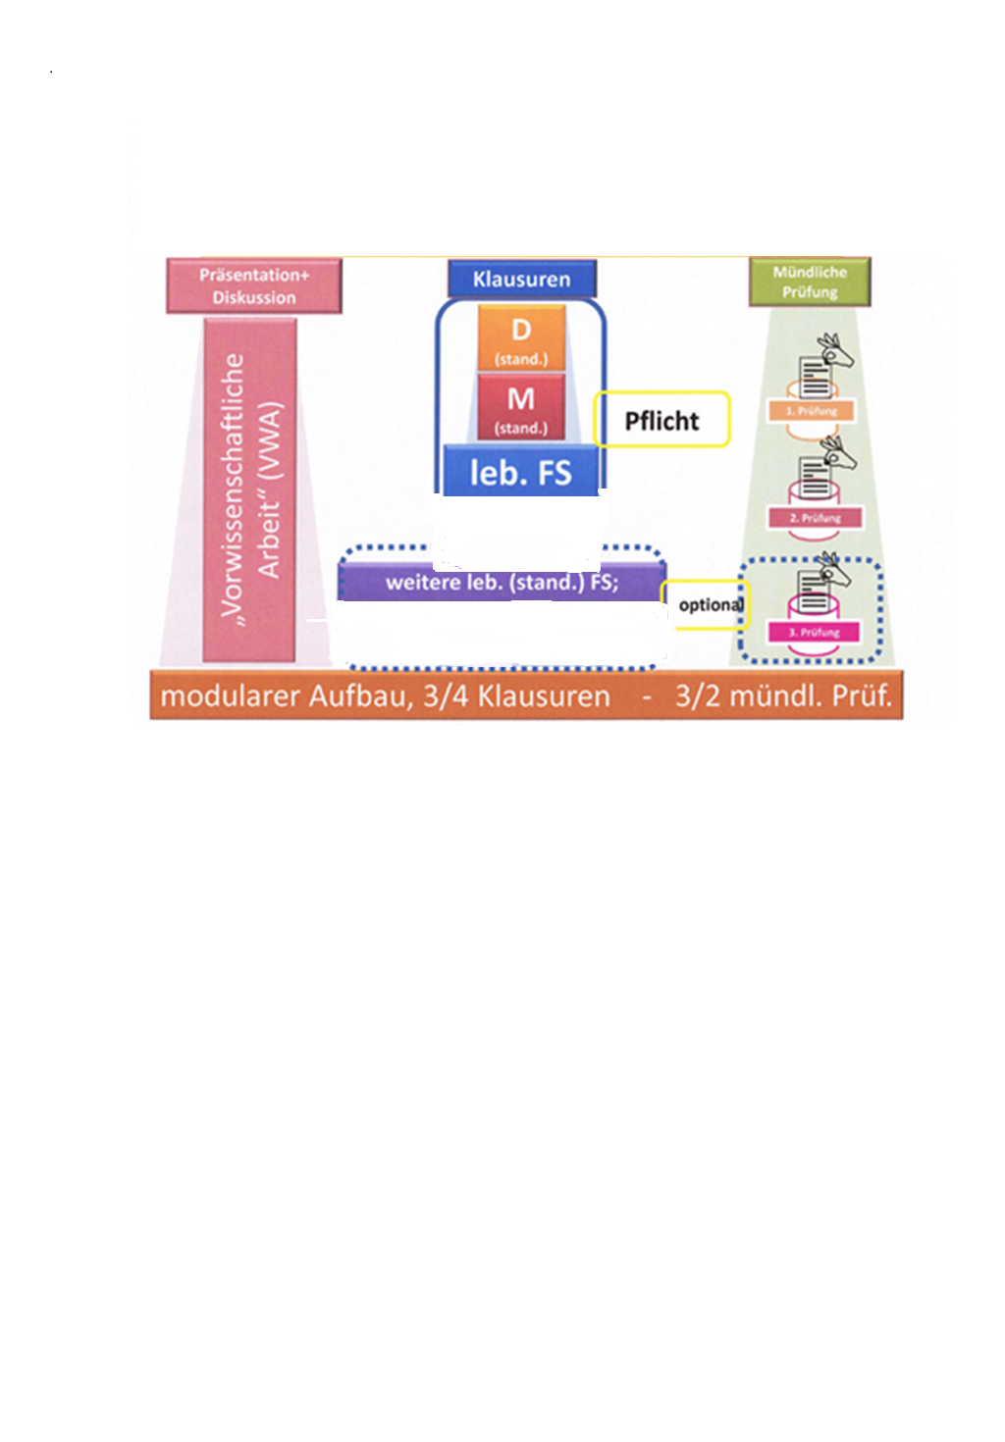
REIFEPRÜFUNG Dreisäulenmodell
Englisch, Französisch, Latein

Slide 3
ANZAHL DER PRÜFUNGEN
VWA | SCHRIFTLICH | MÜNDLICH
 | 3 | 3
 | 4 | 2

Slide 4
SCHRIFTLICHE REIFEPRÜFUNG
jedenfalls 3 Klausuren: D / M / E / F
optional 4. Klausur: E / F / L

Slide 5
VWA
Einreichung
PLATTFORM

Slide 6
MÜNDLICHE REIFEPRÜFUNG
Themenpool für jedes Fach
mind. 2/max. 3 pro Wstd.
beschränkt auf 18 Themenpools
Prüfung: Ziehung 2 / Wahl 1

Slide 7
MÜNDLICHE REIFEPRÜFUNG
Anzahl Prüfungen | Anzahl Prüfungen
3 Prüfungen | 2 Prüfungen
mind. 15 Wochenstunden | mind. 10 Wochenstunden

Slide 8
WAHLPFLICHTFÄCHER
insgesamt 6 Wochenstunden
6. – 8. Klasse
2- stündig / 4- stündig / 6- stündig

Slide 9
Stundentafel
Schulstufen | 9 | 10 | 11 | 12
Klassen | 5 | 6 | 7 | 8
Pflichtgegenstände | Wochenstunden |  |  |  | Summe
Religion | 2 | 2 | 2 | 2 | 8
Deutsch | 2 | 3 | 3 | 3 | 11
Englisch / Erste lebende Fremdsprache | 3 | 2 | 3 | 3 | 11
Französisch / Zweite lebende Fremdsprache | 3 | 3 | 3 | 3 | 12
Geschichte und Sozialkunde / Politische Bildung | 2 | 2 | 2 | 2 | 8
Geografie und Wirtschaftskunde | 2 | 2 | 2 | 2 | 8
Mathematik | 3 | 3 | 3 | 3 | 12
Biologie u. Umweltkunde | - | 2 | 3 | 2 | 7
Chemie | - | - | 2 | 2 | 4
Physik | - | 2 | 2 | 1 | 5
Psychologie und Philosophie | - | - | 2 | 2 | 4
Informatik | 2 | - | - | - | 2
Musikerziehung | 2 | 1 | - | - | 3
Bildnerische Erziehung | 2 | 1 | - | - | 3
alternativ Musikerziehung oder Bildner. Erziehung | - | - | 2¹⁾ | 2¹⁾ | 4
Bewegung und Sport | 2 | 2 | 2 | 2 | 8
Präsentation und Kommunikation | 1 | 1 | 1 | 1 | 4
Printmedien / Medienkunde Praxis^{*)} | 2 | - | - | - | 2
Radio / Medienkunde Praxis^{*)} | - | 2 | - | - | 2
Video / Medienkunde Praxis^{*)} | - | - | 2 | - | 2
Medienkunde Analyse^{*)} (inkl. Internet 8. Klasse) | 1 | 1 | 1 | 1 | 4
Summe Pflichtgegenstände | 29 | 29 | 35 | 31 | 124
Wahlpflichtgegenstände | - |  | 6 |  | 6
Gesamtwochenstundenanzahl |  |  |  |  | 130

Slide 10
WAHLPFLICHTFÄCHER
6. Klasse | 7. Klasse | 8. Klasse
 | 4 Stunden
 | entweder 2 Stunden | entweder 2 Stunden
4 Stunden |  | 2 Stunden
6 Stunden

Slide 11
ANGEBOT WAHLPFLICHTFÄCHER
Vertiefende WPF
Zusätzliche WPF
Englisch
Französisch
Deutsch
Mathematik
Geschichte
Bildnerische Erziehung
Psychologie / Philosophie
Latein
Geographie
Physik
Italienisch, Spanisch
Bewegung, Sport und Gesundheit
PR (Public Relations)
Informatik

Slide 12
WAHL der WAHLPFLICHTFÄCHER
Erhebung der Schüler*innenwünsche
bis spätestens Freitag, 25. Februar 2022
Endgültige Entscheidung der WPF-Wahl
bis Freitag, 4. März 2022

Slide 13
WAHL der WAHLPFLICHTFÄCHER
Lehrer*innen stellen WPF in den Unterrichtsstunden vor.
Beschreibung WPF auf der Homepage.
Schüler*innen erkundigen sich bei Lehrer*innen.

Slide 14
Wie kommt ein WPF zu Stande?
mindestens 8 Schüler*innen
Lehrer*innenkapazität ist vorhanden
4- und 6-stündige WPF können nicht mehr abgewählt werden.

Slide 15
WPF und Matura
Themenkorb der einzelnen Fächer ist abhängig von deren Stundenzahl.
WPF hat reduzierte Stundenanzahl
BEISPIEL D: 11 Stunden (5. – 8. Klasse), WPFD: 4 Stunden

Slide 16
WAHLPFLICHTFÄCHER
INFOS UND FRAGEN AUF MS TEAMS

